Slide 1
İç Denetim Faaliyeti Oryantasyon Sunumu Ocak 2023
Kurumsal Risk ve Güvence Ofisi

Slide 2
Sunum İçeriği
Sunum İçeriği
Organizasyon Yapısı
İç Denetim ve İlişkili Konular & Standartlar (UMUÇ)
İç Denetim Yönetimi
Yürütülen Faaliyetler

Slide 3
Organizasyon Şeması
Mütevelli Heyet Başkanlığı
Denetim Komitesi
Kurumsal Risk ve Güvence Ofisi
Rektörlük

Slide 4
Organizasyon Şeması
Kurumsal Risk ve Güvence Direktörü
A. Meral SAFSOY
İç Kontrol ve İç Denetim Danışmanı
Mesleki Kıdem : 42Yıl
Hatice AKKOYUNLU
İç DenetimYöneticisi
Mesleki Kıdem : 22 Yıl
İç Denetim Uzman Yrd.

Slide 5
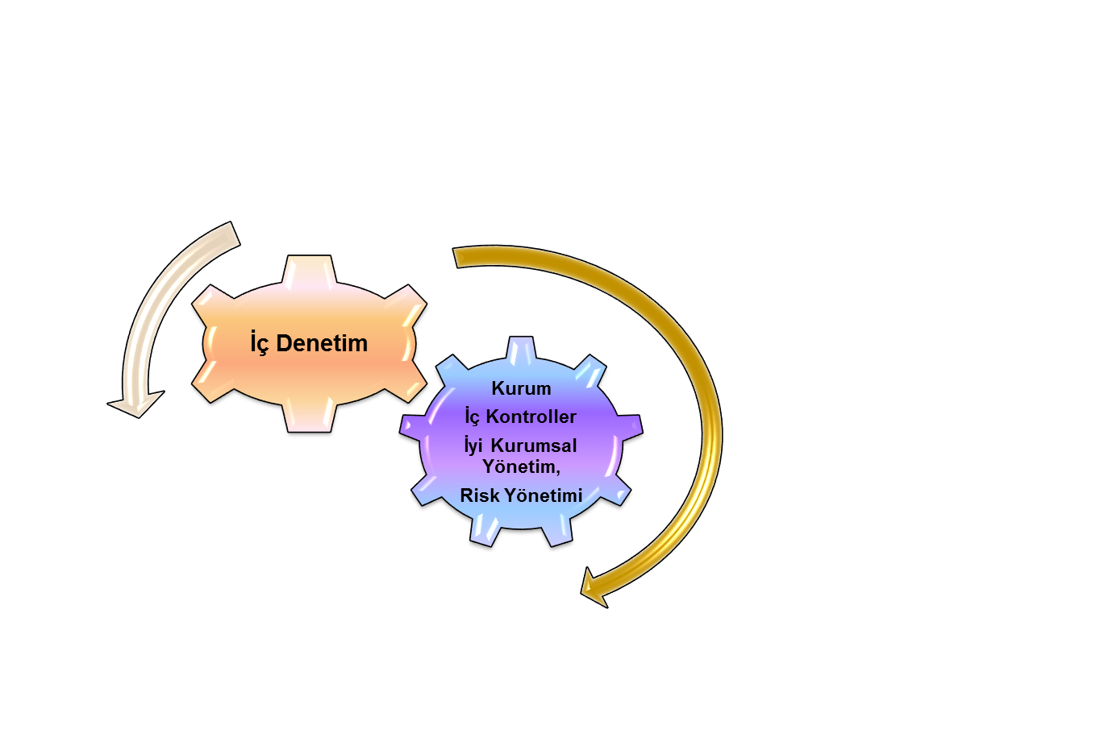
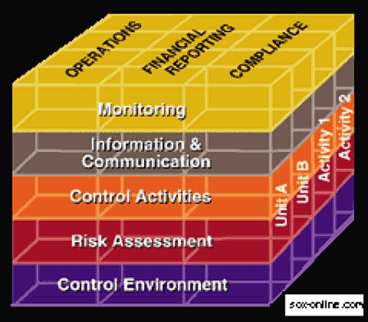
İç Denetim ve İlişkili Konular
Kurumsal Yönetim
ilkeleri
etik kurallar,
yasalara uyma,
çevrenin korunması
Yeterli
İç Kontrol
Sistemi
COSO’ya Göre İç Kontrol; Bugünkü misyonu,
iş ahlakı etkili iç kontroller ve
kurumsal yönetimi geliştirerek
finansal raporlamanın kalitesini artırmaya katkı
Etkili Risk Yönetimi
Potansiyel fırsat ve olumsuz etkilerin etkin yönetimini yönlendiren kültür, süreçler ve yapılardır.
Sürekli İç Denetim
Risklerinin yönetilmesinde,
Kontrolünde ve
Kurumsal yönetim etkinliğinin arttırılmasında
sistemli ve disiplinli bir yaklaşım

Slide 6
Kurumsal Risk ve Güvence Direktörlüğü İç Denetim Faaliyeti Oryantasyon Sunumu Ocak 2023
İç Denetim ve İlişkili Konular – Üçlü Hat

Slide 7
İç Denetim ve İlişkili Konular – İç Kontrol Sisteminin Temel Unsurları
Organizasyon yapısı ve yetkilendirme
Politikalar ve prosedürler
İnsan kaynakları yönetimi sistemi
Muhasebe sistemi / finansal kontrol
Bütçe sistemi
Yönetim raporlama sistemi
Bilgi Teknolojileri Kullanımı

Slide 8
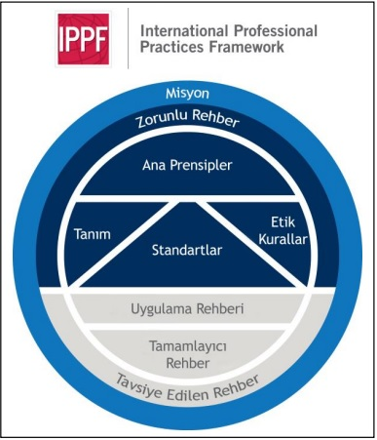
İç Denetim ve İlişkili Konular – Standartlar
Uluslararası Mesleki Uygulama Çerçevesi (UMUÇ/IPPF)*
İç denetim; açıkça tanımlanmış prensiplerden, yönlendirici uygulama standartlarından ve bu değişiklikleri sadece tespit ve kabul etmekle kalmayan, aynı zamanda onları önceden tahmin de eden, zamanında düzenlenmiş rehberlerden oluşan bir çerçeve ve bağlılık gerektirir.
* IPPF – International Professional Practices Framework (Temmuz 2015’de güncellendi).

Slide 9
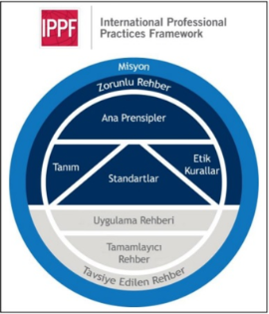
İç Denetim ve İlişkili Konular – Standartlar
İç Denetimin Tanımı
İç denetimin tanımı temel amacını, yapısını ve içeriğini belirler.
İç denetim, bir kurumun faaliyetlerini geliştirmek ve onlara değer katmak amacını güden bağımsız ve objektif bir güvence ve danışmanlık faaliyetidir.
İç denetim, kurumun risk yönetim, kontrol ve yönetişim süreçlerinin etkinliğini değerlendirmek ve geliştirmek amacına yönelik sistemli ve disiplinli bir yaklaşım getirerek kurumun hedeflerine ulaşmasına yardımcı olur

Slide 10
İç Denetim Çalışma Alanları
Çalışanların ve yürüttükleri faaliyetlerin politikalara, standartlara, prosedürlere, kanun ve yönetmeliklere uygunluğu,
Kaynakların ekonomik olarak elde edilmesi, etkin kullanılması ve yeterli seviyede korunması,
Önemli mali, yönetsel ve operasyonel bilgilerin açık, güvenilir ve anlaşılır olması,
Risklerin uygun olarak tanımlanması ve yönetilmesi,
Sürekli gelişimin organizasyonun kontrol sürecinde desteklenmesi,
Yönetim kademeleri arasında etkili ve açık iletişim,
Organizasyon üzerinde etkili olan önemli hukuki ve yönetmeliklere ilişkin risklerin belirlenmesi ve uygun adrese yöneltilmesi.

Slide 11
İç Denetim Yaklaşımı ve Metodolojisi
İç Denetim Birimi, Üniversite faaliyetlerini, organizasyon yapısını ve yönetimin beklentilerini dikkate almak kaydıyla, verilecek hizmetin kapsamını oluştururken;
Yönetimin amaçları, öncelikleri ve stratejik yaklaşımlarını dikkate alır,
Denetim enerjisi geçmişten ziyade geleceğe odaklanır,
Sorunların çözümünde denetlenen alandaki gelişim ihtiyaçları ön plana çıkarır,
Kilit iş riskleri için iç kontrol sistemi değerlemesi tasarlar,
Operasyonların etkinlik, verimlilik ve ekonomikliği değerlendirir.

Slide 12
Güçlü Bir Kontrol Ortamı İçin…
Şirket politika ve prosedürlerinin yanı sıra yayımlanan duyuru ve talimatlara da uymaya özen gösterin,
Temel yetkinliklere uygun davranış ve eylemler sergileyin,
İşinizle ilgili önemli noktaları tespit edin ve doğrulama yapın,
Her koşulda, tüm varlıklar için kaydi ve fiili denkliği gözetin,
Açık iletişime ve hızlı geri bildirime önem verin,
Faaliyetin ve kontrolün güncelliğini ve yeterliliğini sürekli değerlendirin,
Yürüttüğünüz faaliyete ilişkin riskleri öğrenin, farkındalığınızı en yüksek seviyede tutmaya çalışın,
Özen ve dikkatin önemli önleyici kontroller olduğunu unutmayın.

Slide 13
İLGİ VE KATILIMINIZ İÇİN TEŞEKKÜRLER
Kurumsal Risk ve Güvence Ofisi İletişim:
Telefon: 0 850 850 27 35 – 1621 İç Denetim Yöneticisi
Email: haticeakkoyunlu@arel.edu.tr

